Slide 1
IOOサブグループの説明
苔山圭以子
6/14 2018
合同サブグループ説明会 @ 神岡

Slide 2
IOOグループの役割
入射光学系
主干渉計からの要求値を満たすレーザーを生成する
出射光学系
重力波検出のための光学システムを構築する
R&D (Tilt Sensor, MZI変調システム)

Slide 3
KAGRA Configuration Overview
インプットオプティクス
3 km
メイン干渉計
Main IFO
3 km
重力波信号!!
GW signal !!
アウトプット
オプティクス

Slide 4
インプット オプティクス
MCE
MCE
PSL Room
Gate
Valve
IFI
メイン
干渉計へ
IMMT2
IMMT
PSL
Table
MCF
STM2
MCI
MCO
STM1
IFI
IMMT1
IMC REFL
IFO REFL

Slide 5
インプット オプティクス
MCE
Pre-Stabilized Laser
安定化されたレーザー光源
MCE
PSL Room
Gate
Valve
IFI
メイン
干渉計へ
IMMT2
IMMT
PSL
Table
MCF
STM2
MCI
MCO
STM1
IFI
IMMT1
IMC REFL
IFO REFL

Slide 6
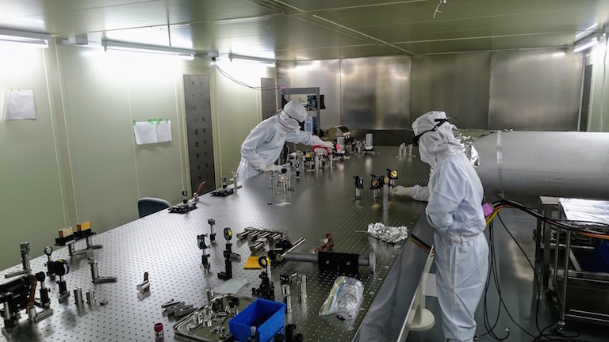
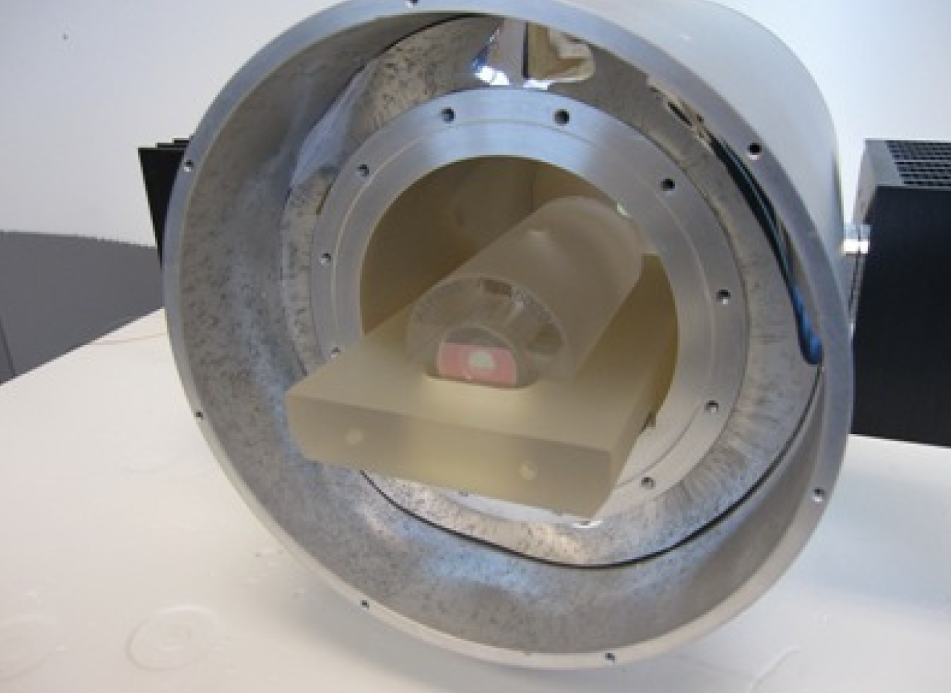
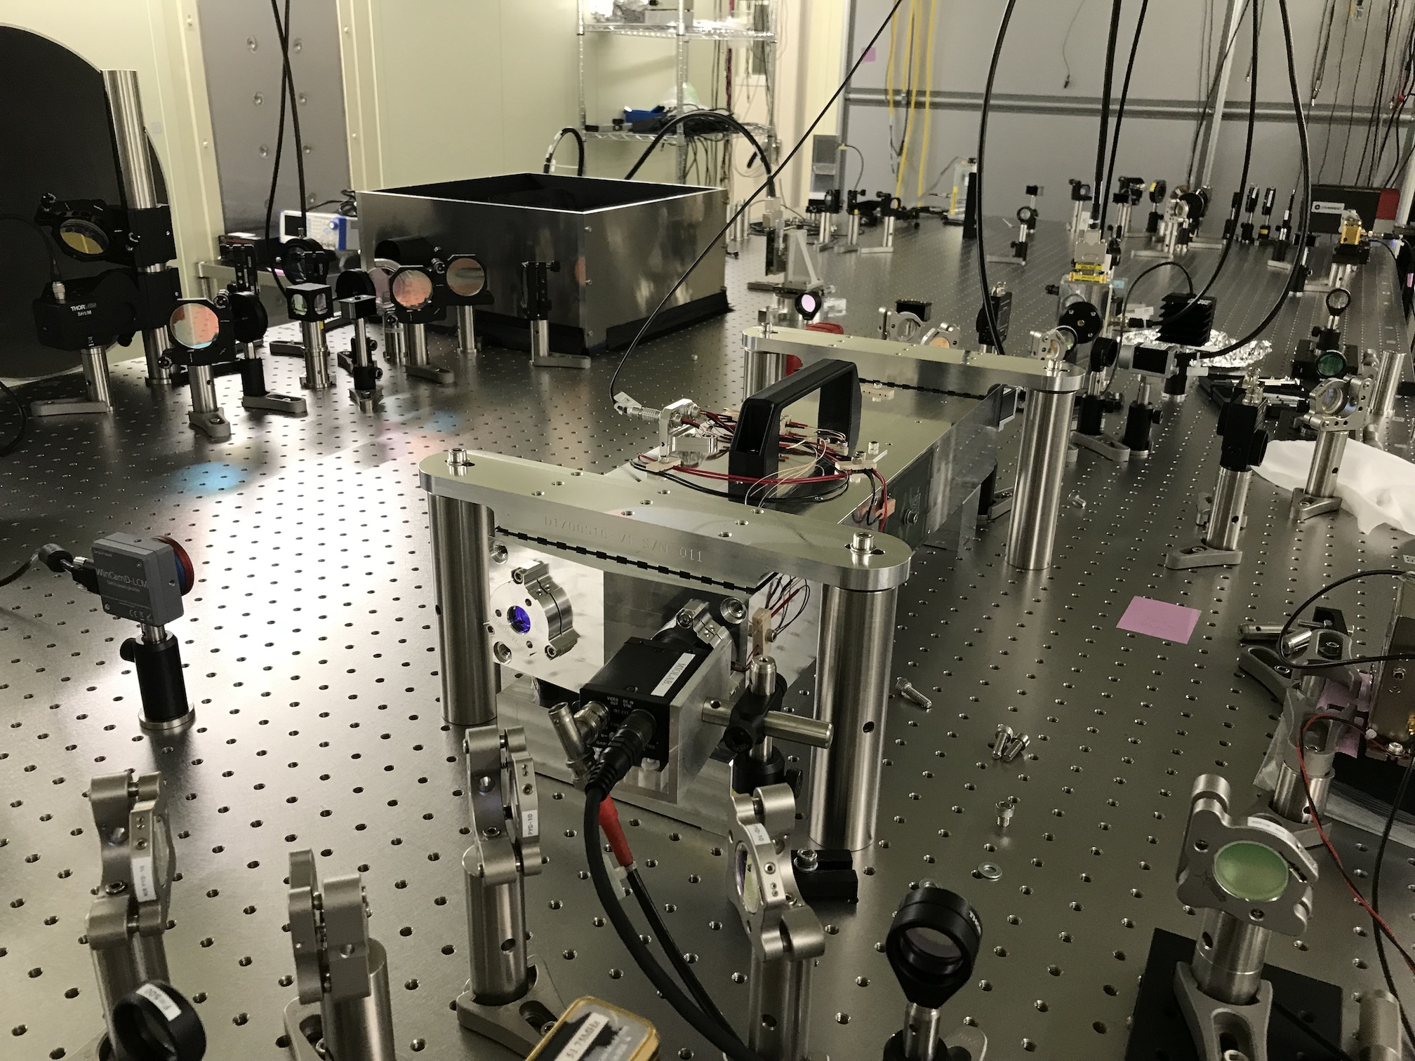
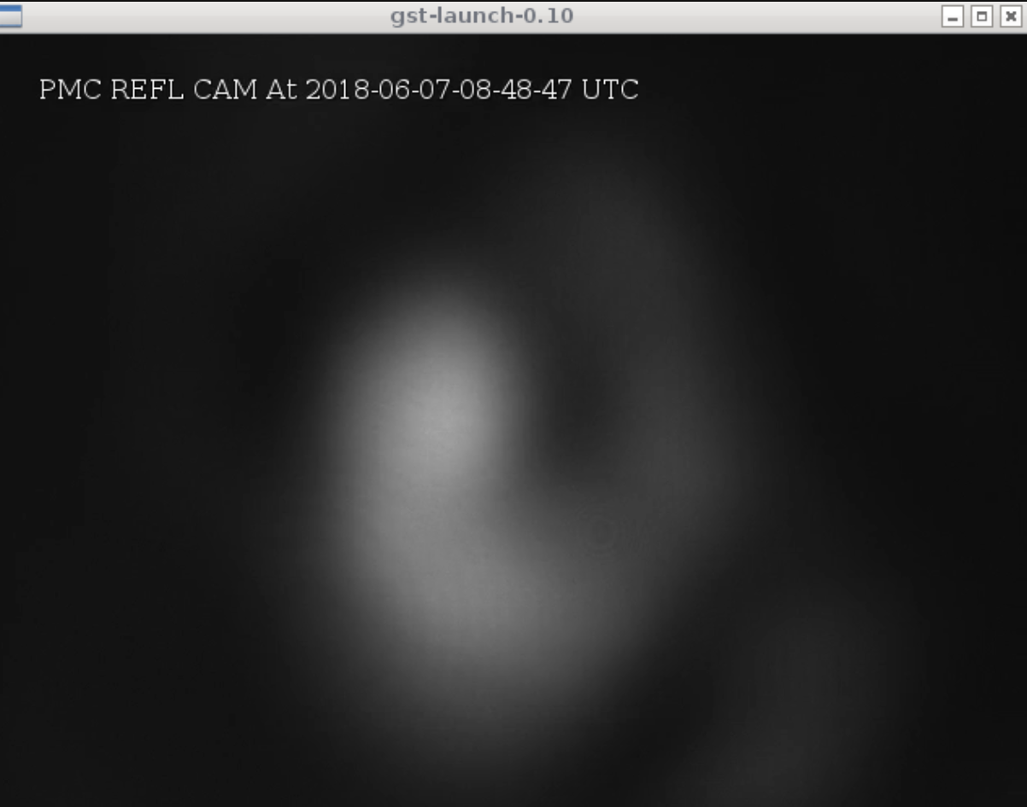
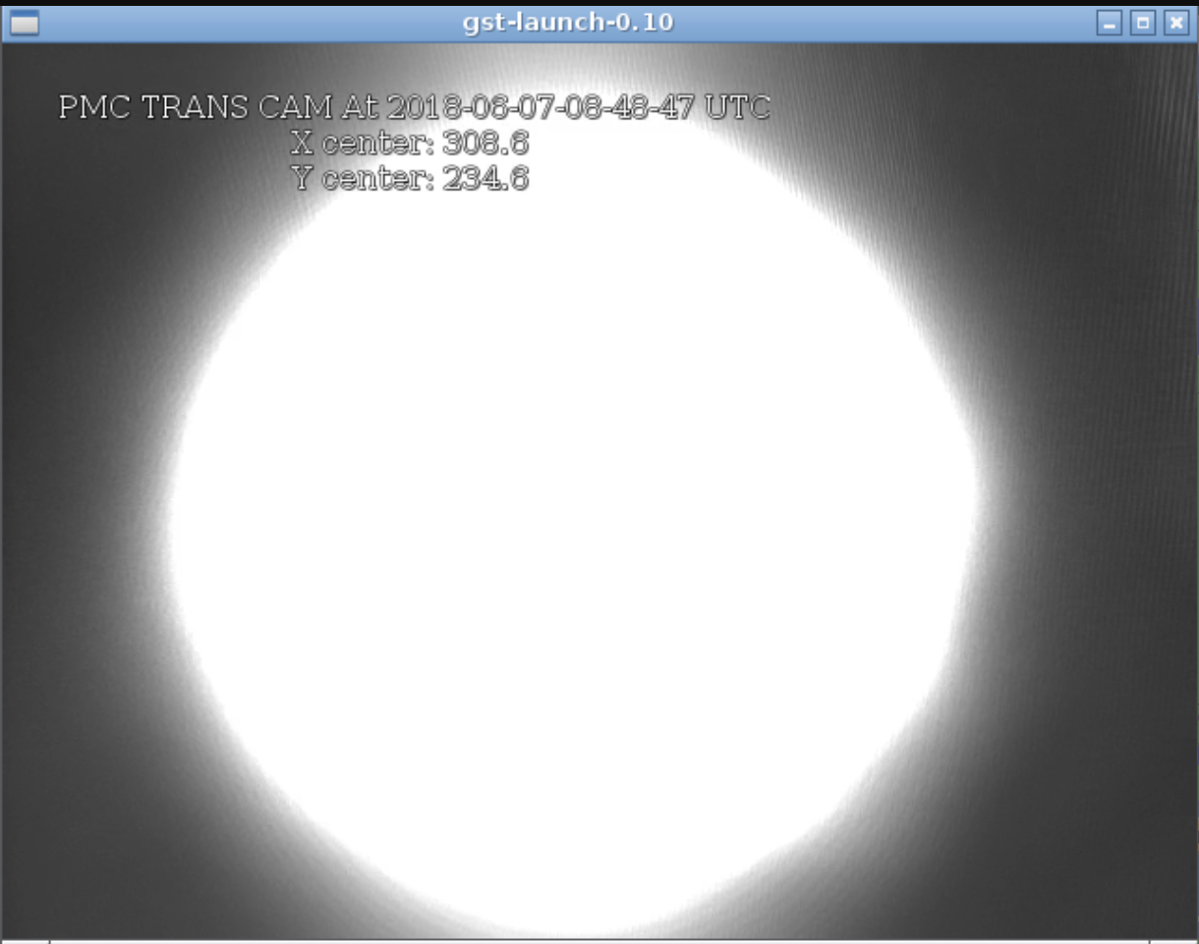
レファレンス共振器
周波数を安定化
IMCへ
PMC共振器
ビームをきれいにする！
反射ビーム 透過ビーム

Slide 7
インプット オプティクス
MCE
MCE
インプット
モードクリーナー (IMC)
三角形の光共振器
空間高次モードの除去
周波数安定化のレファレンス
PSL Room
Gate
Valve
PSL
Table
MCF
STM2
MCI
MCO
IMC REFL

Slide 8
インプット オプティクス
Input Farday Isolator (IFI)
メイン干渉計からの戻り光が
レーザー光源へ戻ってしまわないようにする
一方通行光学素子
戻り光はIFO REFL ベンチで検出され、
メイン干渉計の制御に使われる
インストール済み
MCE
MCE
PSL Room
Gate
Valve
IFI
メイン
干渉計へ
IMMT2
IMMT
PSL
Table
MCF
STM2
MCI
MCO
STM1
IFI
IMMT1
IMC REFL
IFO REFL

Slide 9
インプット オプティクス
MCE
Input Modematch Telescopes (IMMTs)
メイン干渉計へのモードマッチ
を行うための、曲率のついたミラー
MCE
PSL Room
Gate
Valve
IFI
メイン
干渉計へ
IMMT2
IMMT
PSL
Table
MCF
STM2
MCI
MCO
STM1
IFI
IMMT1
IMC REFL
IFO REFL

Slide 10
アウトプット オプティクス
メイン干渉計
ダークポートより
OMMT2
OFI
OMMT1
OMC

Slide 11
アウトプット オプティクス
メイン干渉計
ダークポートより
OMMT2
Output Modematch Telescopes (OMMTs)
OFI
OMMT1
OMC

Slide 12
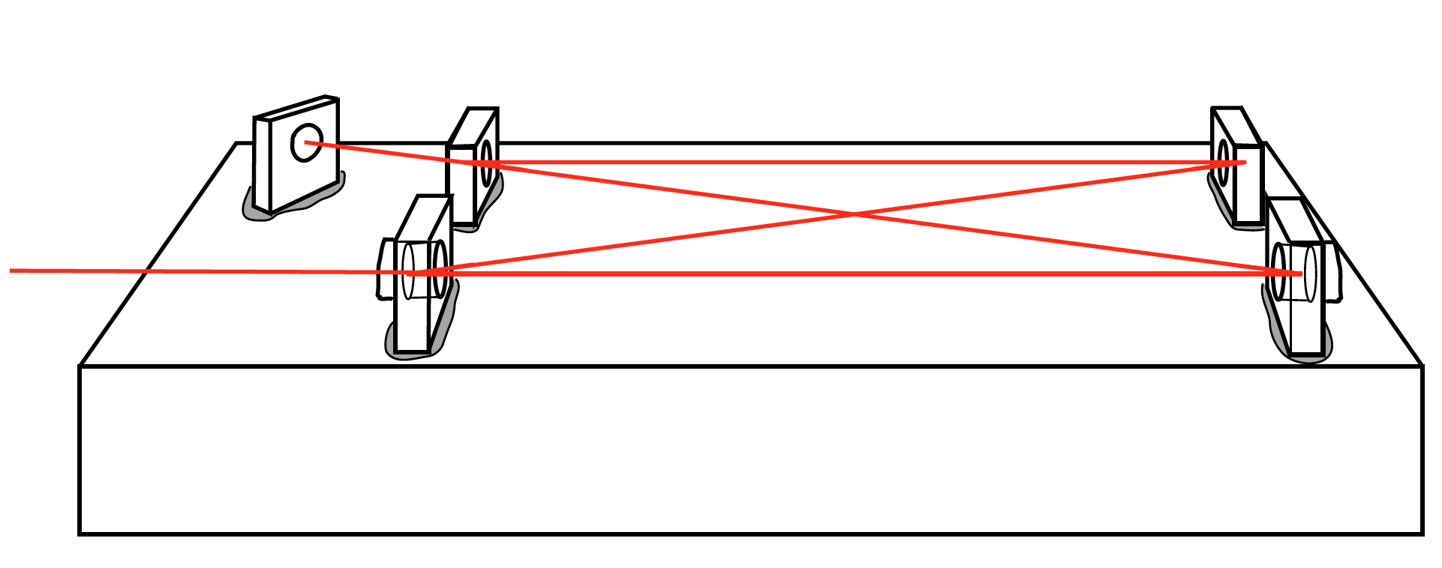
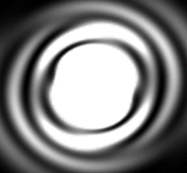
アウトプット オプティクス
メイン干渉計
ダークポートより
OMMT2
Output Mode Cleaner (OMC)
ダークポートに漏れてくる
高次モードや変調サイドバンド
などを取り除き、ローノイズで
重力波信号を検出するための装置
OFI
OMMT1
OMC
figure: aLIGO

Slide 13
研究テーマ
PMC共振器をインストールして、PSL ビームをきれいにする
周波数リファレンスとなる共振器を使って、レーザー周波数を安定化
レーザーのハイパワー化
IMC の長さ制御、角度制御
OMCのインストールとコミッショニング
光学実験
電気回路・プログラミング・ネットワーク・真空技術

Slide 14
研究テーマ
メイン干渉計とインテグレートし、
重力波が検出できる感度のよい干渉計を作る!!
2019. Phase-2 LIGO-VIRGO 観測に参加する！
重力波検出器の感度への寄与を評価
干渉計のノイズハンティング

Slide 15
神岡でのプラン2018
 | PSL Room | Other Area & Commissioning
June | PMCインスタレーション コミッショニング | IMMT 振り子の修理
July | PSL光学要素のアップグレード | 変調システムのテスト
Aug | ハイパワー化 | OMMTアセンブリ、インスタレーション
Sep | モードクリーナーの角度制御 | Single Arm test
Oct | OMCインスタレーション
Nov | 重力波検出ポートのコミッショニング
Dec
干渉計のコミッショニング
詳細なスケジュール
https://docs.google.com/spreadsheets/d/19xC6L0TJmjMtuSEoGe7Z7SVVK78MD4S52m0Hm0C5IKw/edit

Slide 16
IOOグループの担当者たち
チーフ：苔山
PSL 構築：中野
モードクリーナー：中野・道村
IMMT, OMMT：大石 (天文台)
OMC ：宗宮 (東工大)
R&D :
チルトセンサー：Park (, Korea)
MZI変調 : 山本(晃)
主なメンバー
ICRR, NAOJ, 新潟大、WIPM (武漢)
Sogang (韓国)

